Slide 1
混沌工程
Chaos Engineering
Building Confidence in System Behavior through Experiments
wongoo,2020

Slide 2
01
什么混沌工程
02
实施混沌工程的原则
03
实施混沌工程的步骤
04
如何在企业中落地?

Slide 3
PART 01
什么是混沌工程

Slide 4
分布式服务系统面临的问题
分布式系统⽇益庞⼤: 很难评估单个故障对整个系统的影响
服务间的依赖错综复杂，配置不合理: 单个服务不可用可能拖垮整个服务
请求链路⻓，监控告警、⽇志记录等不完善: 定位问题难
业务、技术迭代速度快: 系统稳定性受到更大的挑战

Slide 5
What does not kill me, makes me stronger.
-- Nietzsche

Slide 6
混沌工程是一门原则性很强的实验性学科，用以识别系统的薄弱环节。

Slide 7
混沌⼯程是在分布式系统上进⾏实验的学科，旨在提升系统容错性，建立系统抵御生产环境中发⽣不可预知问题的信⼼。

Slide 8
为什么要实施混沌工程
验证系统架构的容错能⼒
架构
开发&运维
QA
提早暴露线上问题，降低故障发生率
提⾼故障的应急效率
产品&设计
提升客户使用体验

Slide 9
为了保障系统在未来不会遭受大规模中断，冒一点可控的风险是值得的。

Slide 10
实施混沌工程条件
01
02
一定容错能力
完善的监控系统
系统已经具备一定的弹性来应对真实环境中的一些异常事件，像某个服务的异常、网络闪断或瞬间延迟提高。
配套监控系统, 用以判断系统当前的各项状态。
如果很确定混沌工程实验会导致系统出现严重故障, 那么这样的实验没有任何意义。

Slide 11
PART 02
实施混沌工程的原则

Slide 12
原则一: 建立稳定状态行为假说
验证系统是否工作，而不是如何工作
基于所期望的业务指标来描述系统的稳定状态 (需和客户接受程度一致)
关注可测量输出，而不是系统内部属性
短时间内的度量结果，代表了系统的稳定状态
向系统注入的事件不会导致系统稳定状态发生明显变化
Notes:
混沌工程要验证系统是否稳定，首先要有一个稳定状态的定义

Slide 13
原则二：多样化真实世界的事件
混沌变量反映了现实世界中的事件
通过潜在的影响或预估频率排定事件的优先级
任何能够破坏稳态的事件都是混沌实验的一个潜在变量
Notes:
这是一个价值导向的原则，围绕真实世界会破坏稳定状态的事件，进行优先级排序，设计对应的混沌实验去验证事件的影响。
无需关注现实世界不会发生、臆想出来的事件。
常见事件如服务器宕机、软件故障 (如错误响应、延迟) 和非故障事件 (如流量激增或缩放事件)。

Slide 14
原则三：在生产环境中运行实验
整个系统作为一个整体行为
系统的行为会根据环境和流量模式有所不同
为了保证系统执行方式的真实性与当前部署系统的相关性，混沌工程强烈推荐直接采用生产环境流量进行实验

Slide 15
原则四：持续自动化运行实验
手动运行实验是劳动密集型的，最终是不可持续的，所以我们要把实验自动化并持续运行
混沌工程要在系统中构建自动化的编排和分析
如果实验不是自动化的，那么它就很难被执行
更高级自动化: 自动设计实验

Slide 16
原则五：最小化爆炸半径
在生产中进行实验可能会造成不必要的客户投诉。但混沌工程师的责任和义务是确保这些后续影响最小化且被考虑到
允许快速终止实验

Slide 17
混沌工程原则
原则一：建立稳定状态行为假说
原则二：多样化真实世界的事件
原则三：在生产环境中运行实验
原则四：持续自动化运行实验
原则五：最小化爆炸半径
https://principlesofchaos.org/zh/

Slide 18
PART 03
实施混沌工程的步骤

Slide 19
实施混沌工程的步骤
制订混沌实验计划
定义系统稳态指标:
做出系统容错行为假设:
执行混沌实验
检查系统稳态指标
记录&恢复混沌实验
修复发现的问题
自动化持续进行验证(扩大范围)

Slide 20
PART 04
混沌工程如何在企业中落地?

Slide 21
落地三阶段
坚定混沌工程价值: 承受各⽅挑战，推动项⽬落地
引⼊混沌工程技术: 结合技术架构，选择实验⼯具 最⼩爆炸半径，控制实验风险
推⼴混沌⼯程⽂化: 建立推⼴⻔户，宣传混沌工程 制订攻防制度，培育攻防⽂化

Slide 22
接受挑战，坚定混沌⼯程价值
业务方:
实施实验的依据是什么?
能给业务带来什么价值?
该如何修复发现的问题?
老板:
如何衡量混沌工程价值?
如何控制演练影响面?

Slide 23
统⼀实验模型，沉淀故障场景
实验靶点(Target): 实验的组件
实验范围(Scope): 集群、机器等
匹配规则(Match): 实验匹配条件
实验行为(Action): 具体执行的实验

Slide 24
控制爆炸半径，减⼩实施⻛险
半径越大，影响越大，暴露问题越丰富
半径越小，影响越小，暴露问题越聚焦

Slide 25

平台流程
底层能力: 植入工具
业务模块: 演练计划、演练报告、场景管理、应用管理、权限管理
上层业务: 故障演练规划、突袭演练、云服务、容器平台

Slide 26
建立混沌工程文化
建立推⼴门户：
⽇常红⿊榜，每周推送
技术专栏，推广好的架构
制订攻防制度:
设定故障分，推动常态化演练
设定演练分，衡量突袭演练
常态攻防，培养⻛险氛围
⼤型攻防，建⽴固定攻防⽇

Slide 27
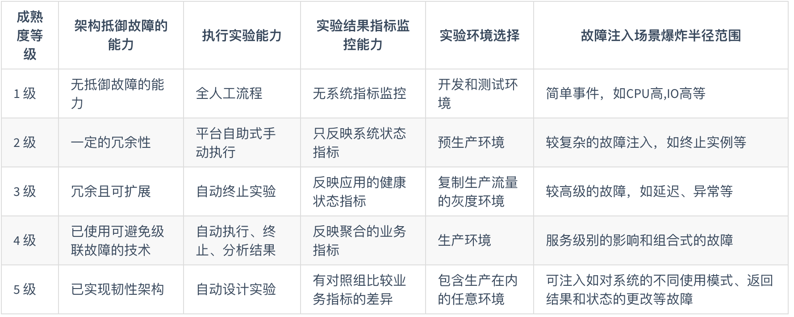
混沌工程成熟度模型

Slide 28
PART 05
分布式服务下混沌工程实践

Slide 29
分布式服务系统⾼可⽤原则
入口服务: 负载均衡, 流量调度, 请求限流
下游服务: 超时重试, 服务降级, 调用熔断, 强弱依赖, 幂等处理, 最优调用
应用进程: 资源隔离, 异步调用, 热点防护
消息服务: 异步传递, 消息分级, 削峰填谷, 消息存储
数据缓存: 热点隔离, 热点散列, 主从备份
数据存储: 读写分离, 分库分表, 主从备份, 一致性保障
系统运维: 监控告警, 日志跟踪, 健康检查, 灰度发布, 发布回滚, 弹性伸缩, 容量规划, 服务治理, 异地多活

Slide 30
案例一:验证监控告警
场景:数据库调用延迟
监控指标:慢 SQL 数，告警信息
期望假设:慢 SQL 数增加，钉钉群收到慢 SQL 告警
混沌实验:对 demo-provider 注⼊调⽤ mk-demo 数据库延迟故障
监控指标:慢 SQL 数增加，钉钉群收到告警，符合预期
问题排查:通过 ARMS 慢调用链路排查

Slide 31
案例二:验证异常实例隔离
场景:下游⼀个服务实例出现延迟
监控指标:QPS，稳态在 510 左右
容错假设:QPS 会出现几秒的下跌，但很快恢复;系统会自动隔离或下线出问题服务实例，防⽌请求路由到此实例
混沌实验:对 demo-provider-1 注⼊延迟故障
监控指标:QPS 下跌到 40，不会⾃动恢复，不符合预期
业务方应急处理:下线出问题的实例，QPS 恢复
问题记录:系统缺失服务质量检查，不能对异常服务实例做隔离

Slide 32
PART 06
回顾总结

Slide 33
回顾总结
混沌⼯程是⼀种主动防御的稳定性手段，体现了反脆弱的思想
落地混沌工程会遇到很多挑战，坚持原则不能退让
实施混沌工程不能只是把故障制造出来，需要有明确的驱动⽬标
选择或开发合适的工具和平台，控制演练风险，实现常态化演练

Slide 34
参考
《混沌工程-Netflix系统稳定性之道》, Casey Rosenthal 等
《 分布式服务架构下的混沌⼯工程实践》, 肖⻓军(穹谷),阿⾥巴巴

